Slide 1
6
Unit 3

Slide 2
My School is Cool
مدرستي جميلة

Slide 3
Reading and Writing
القراءة والكتابة

Slide 4
Materials :
My school poster
Class rules poster or flashcards

Slide 5
اقراء وأعيد كتابة الأنشودة باستعمال الأفعال في الزمن المضارع أو الماضي
اكتب واصنع ملصق عن قواعد الصف

Slide 6
Review the previous lesson
مراجعة سريعة للدرس السابق

Slide 7
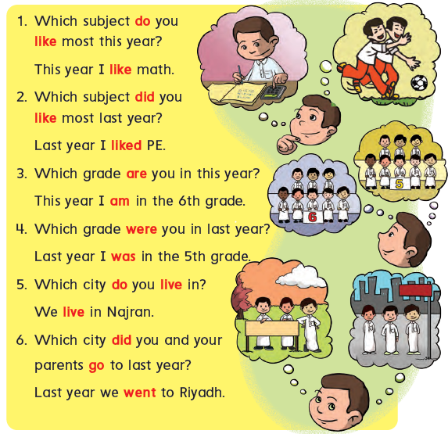

Slide 8
1
Listen and read. Then chant
استمع ، اقراء ، ثم ردد الأنشودة

Slide 9
2
Practice in pairs. Then change the verb tense and chant.
تدرب على الأنشودة مع زميلك . ثم غير الأفعال وأعد الأنشودة مرة أخرى

Slide 10
وقت التحدي
3
Listen , match , and present
استمع ، وصل ، ثم اذكر القوانين
Can you copy the rules, add pictures, and make a poster?
هل يمكنك أن تعيد كتابة القوانين مع إضافة بعض الصور لتصنع ملصق أو لوحة عن القوانين داخل الصف ؟

Slide 12
Goal Check
التحقق من الهدف

Slide 13
الهدف
أن يعيد الطالب كتابة الأنشودة في الزمن المضارع أو الماضي
أن يكتب الطالب قوانين الصف مع إضافة الصور

Slide 14
Have a nice day
See you next class

